Slide 1

CỘNG HÒA XÃ HỘI CHỦ NGHĨA VIỆT NAM
Độc lập - Tự do - Hạnh phúc
GIẤY MỜI LIÊN HOAN TIỆC BUTTERFLY
Trân trọng kính mời: Các bậc phụ huynh học sinh lớp 4 tuổi A
Đến tham dự buổi liên hoan cuối năm học 2022 -2023
Thời gian: 8 giờ ngày 18 tháng 5 ngày 2023
Địa điểm: Lớp 4 tuổi A
Rất mong nhận được sự góp mặt của các bậc phụ huynh tại buổi liên hoan được thành công tốt đẹp.
Toàn Thắng, ngày 17 tháng 5 năm 2023
T/M Ban Tổ Chức
CHTPH
Phạm Văn Chức

Slide 2
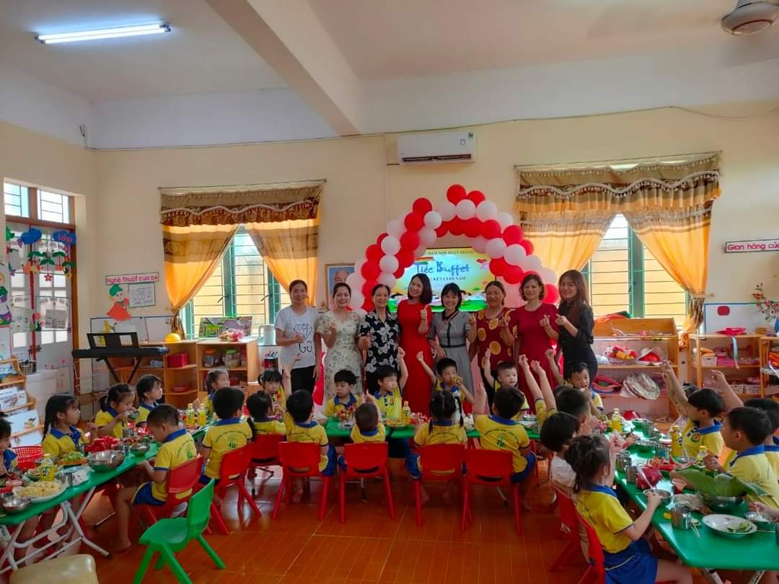

Slide 3
